Slide 1

DI,SI Soluciones contables y auditoria

Slide 2

DI,SI Soluciones contables y auditoria
Presentado por:
Yamid Esneider Martinez Santos

Slide 3
DI,SI Soluciones contables y auditoria
Plataforma sistemática de desarrollo integral

Slide 4


Planteamiento del Problema
El sector contable generaba los procesos de forma escrita en papelería contable, libros de contabilidad y en hojas de Excel, este proceso era desarrollado por algunas pequeñas y medianas empresas, el llevar la contabilidad de esta manera genera más riesgos al momento de tabular información en las plantillas de Excel o en los casos en que se plasmaban cifras en papel era mas dispendioso finalizar balances o informes financieros y como resultado se obtenían informes menos confiables y precisos.
Hoy día gracias al desarrollo de diferentes sistemas de software se han implementado programas en el sector contable que han facilitado el desarrollo de estas empresas, sin embargo, se identifican medianas y pequeñas empresas que aún no cuentan con este tipo de sistemas de información por los altos costos que este servicio representa.
Debido a diferentes situaciones que se han conocido en el mercado, se llevara a cavo el desarrollo de un software para el sector contable, que pueda ser adquirido por pequeñas y medianas empresas con el fin que puedan mejorar los resultados de diferentes informes como la generación de impuestos, conciliaciones bancarias, mejoramiento de Estados Financieros bajo NIIF, ingreso de información, cálculos de depreciaciones, logrando que las empresas tengan mayor control sobre sus operaciones contables.

Slide 5
Justificación
El sistema de software contable está dirigido hacia el mejoramiento de diferentes informes del sector que hasta el día de hoy requieren de actualización con el fin de optimizar y ser más eficientes en los resultados financieros, proceso como lo son las conciliaciones bancarias, generación de impuestos diseñados en los mismos formularios emitidos por la DIAN y SHD, cálculos adecuados de la propiedad planta y equipo teniendo en cuenta últimas actualización bajo los estándares de las normas internacional de información financiera NIIF y la facilitación de ingreso de información contable rápida y eficiente.

Slide 6

Objetivo General
Diseñar una solución tecnológica que permita la unificación de procesos operativos contables de pequeñas y medianas empresas de forma oportuna y eficaz.

Slide 7
Objetivos Específicos
Acceder a información en tiempo real y desde cualquier lugar obteniendo un control de informes contables mas detallado como:
Facturación Electrónica
Generación de Impuestos de Forma Automática
Costo de Venta
Inventarios

Slide 8

Alcance del Proyecto
El sistema de software contable está implementado con un enfoque dirigido al registro de operaciones, liquidación de impuestos nacionales e internacionales, reportes para la presentación de información exógena, cálculo de la propiedad planta y equipo, costeo de inventarios y generación de informes bajo estándares internacionales de información financiera con el fin de mitigar los riesgos en la emisión de determinados procesos.

Slide 9

Técnicas de Levantamiento de Información
https://drive.google.com/open?id=1g-JamNADh0VWaAPWuF2884sCs_IOZOWk&authuser=0

Slide 10
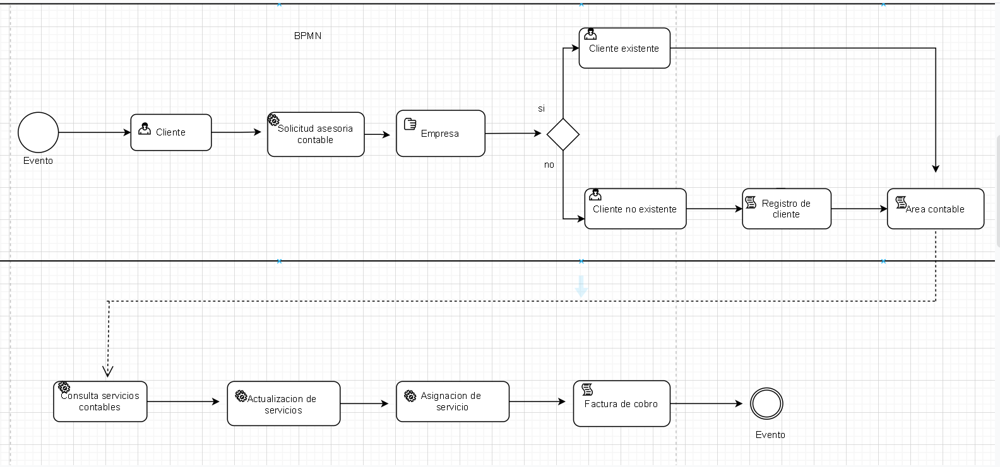
Diagrama de Procesos

Slide 11
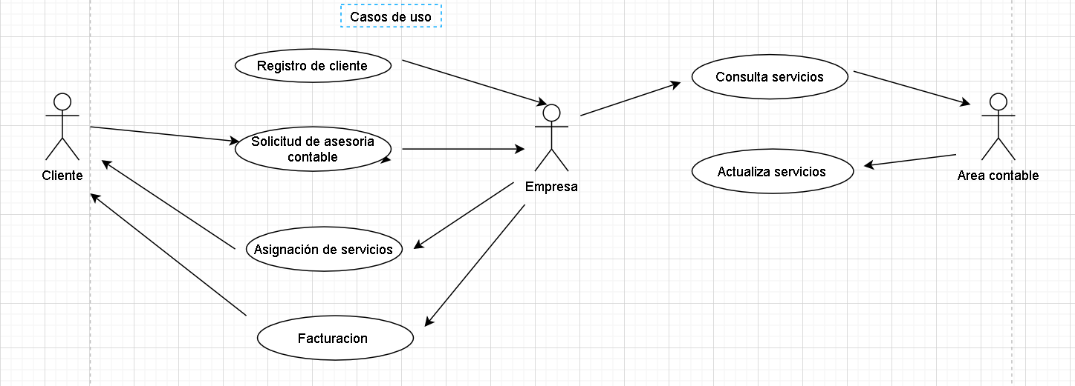
Casos de Uso

Slide 12
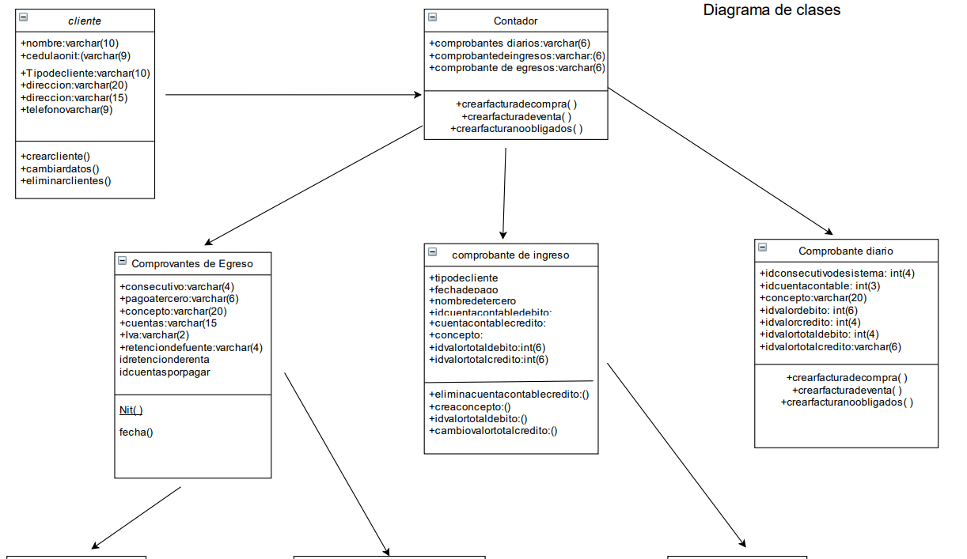
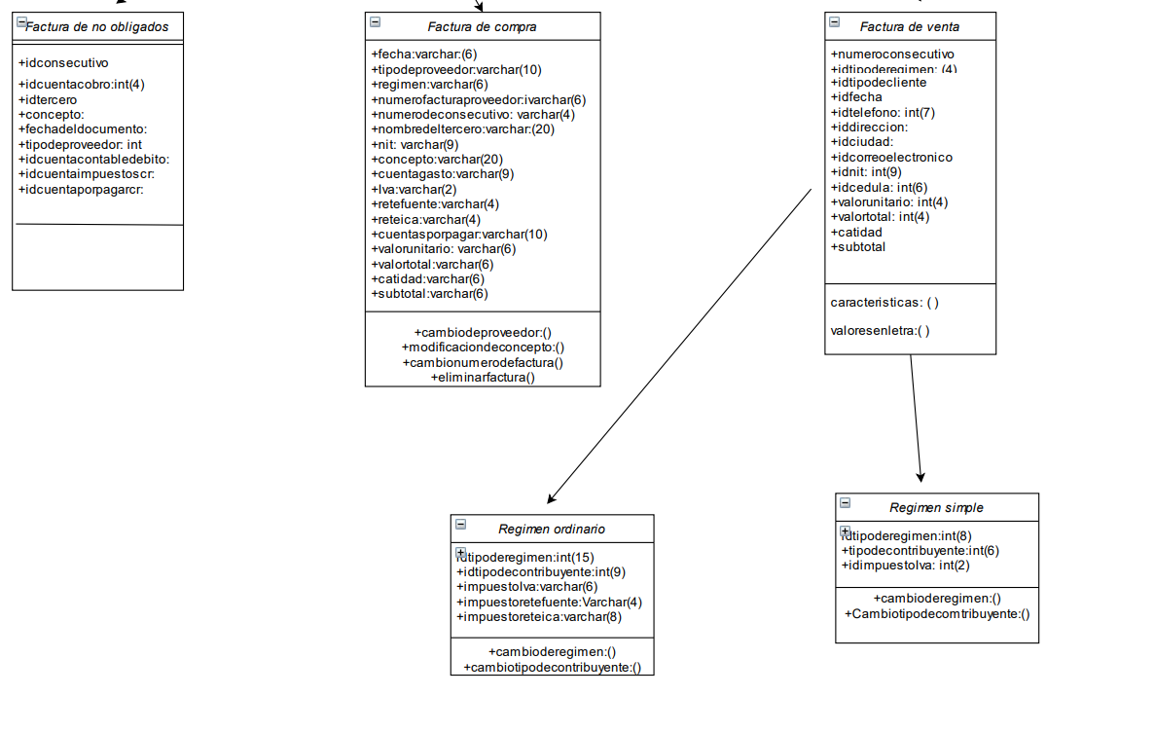
Diagrama de Clases

Slide 13
Diagrama de Clases (Primera Parte)

Slide 14
Diagrama de Clases (Segunda Parte)

Slide 15
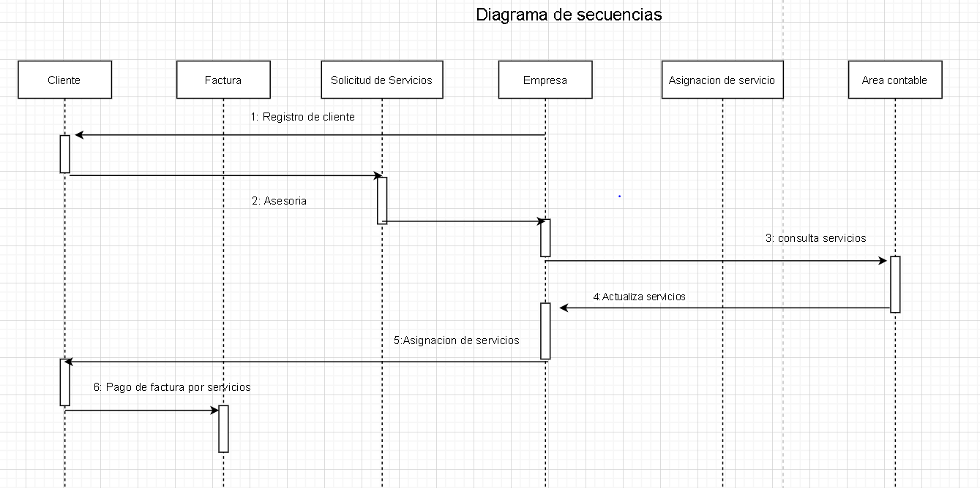
Diagrama de Secuencia

Slide 16
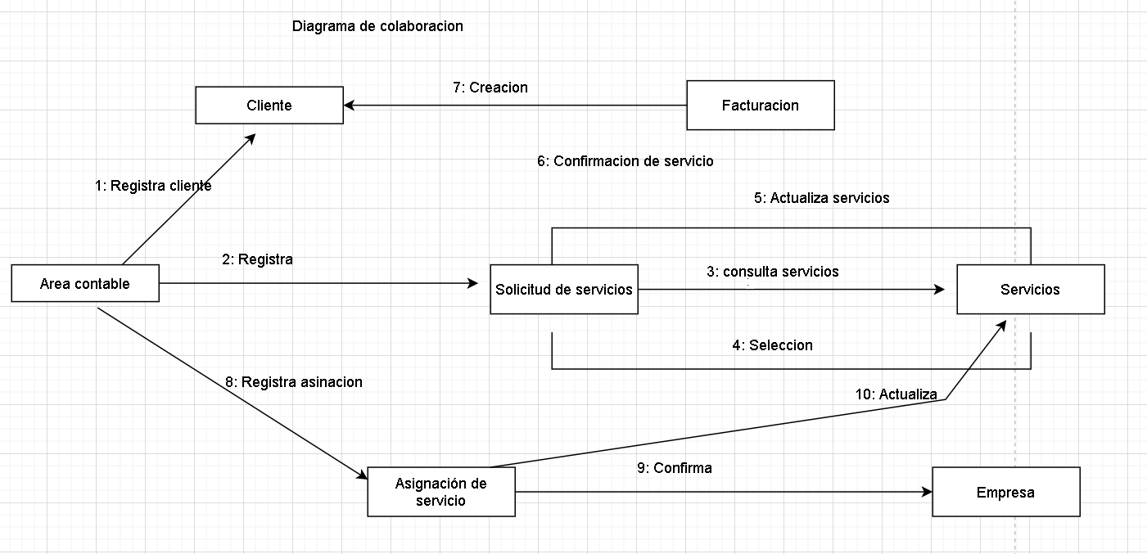
Diagrama de Colaboración

Slide 17
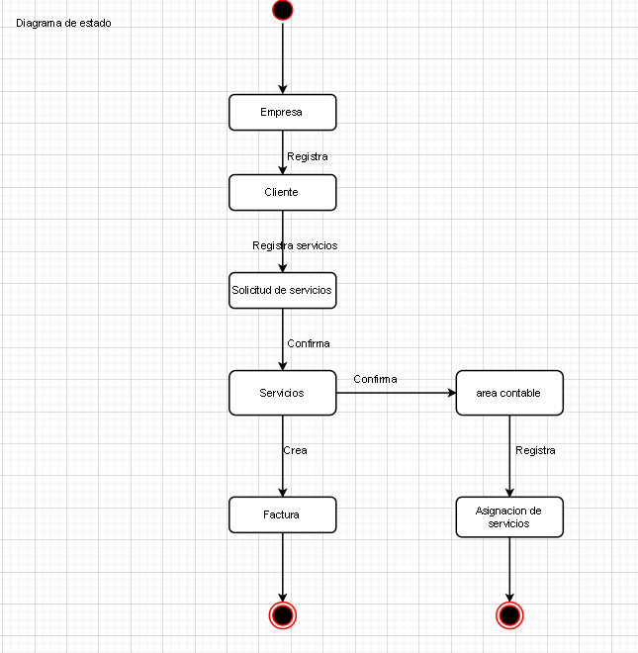
Diagrama de Estado

Slide 18
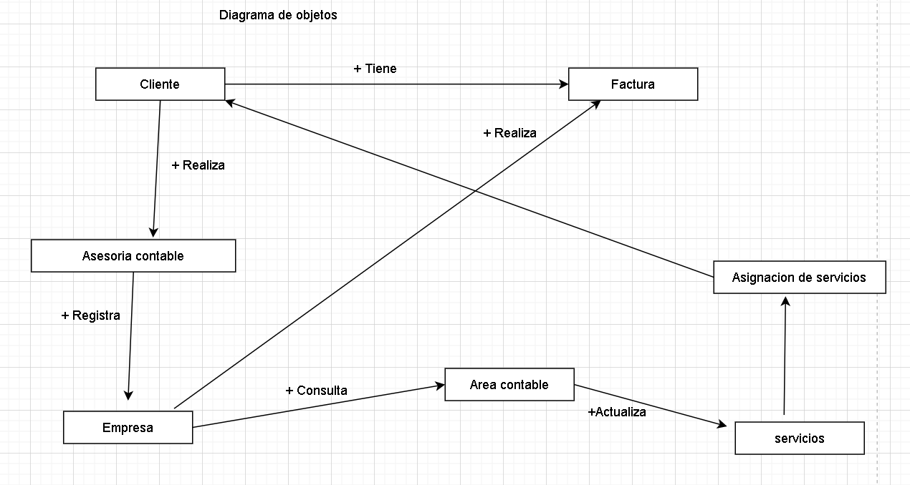
Diagrama de Objetos

Slide 19
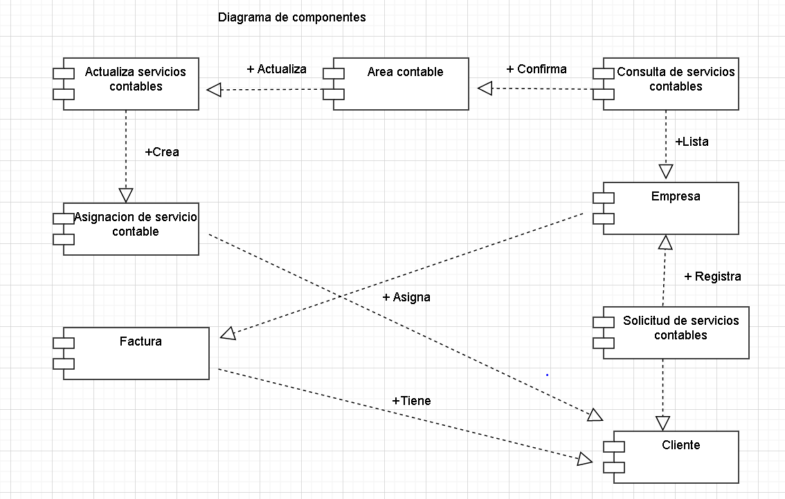
Diagrama de Componentes

Slide 20
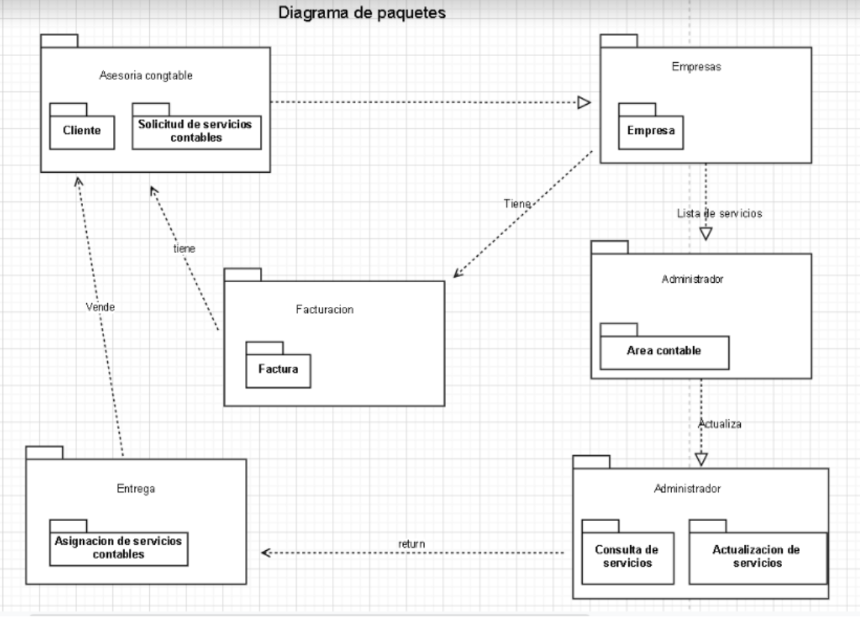
Diagrama de Paquetes

Slide 21


